Slide 1
51-7
These materials are by the Kongki Ka Project and are made available to you under the terms of the Creative Commons Attribution ShareAlike license 4.0.
You have permission to share and redistribute these materials in any format and to make reasonable revisions and adaptations of this translation, provided that:
You include the above licence and source information.
If you redistribute these materials or create derivatives, you must distribute your contributions under the same license as the original.
The Holy Bible, Berean Standard Bible, BSB is produced in cooperation with Bible Hub, Discovery Bible, OpenBible.com, and the Berean Bible Translation Committee. This text of God's Word has been dedicated to the public domain.
Hindi text is from Free Bibles India. This translation is made available under the terms of a Creative Commons Attribution-ShareAlike 4.0 International License.
Notes:
Ch
51 Paul’s 1st Journey
1. Barnabas, Saul and Agabus in Antioch – Acts 11:19-30 (Left Top)
2. Saul, Barnabas and John Mark sent out – Acts 13:1-5 (Center Top)
3. Sergius Paulus and Elymas – Acts 13:6-12 (Right Top)
4. John Mark leaves them and returns to Jerusalem – Acts 13:13 (Right Center)
5. Rejected by Jews in Pisidian Antioch – Acts 13:14-52 (Right Bottom)
6. Chased from Iconium – Acts 14:1-6 (Center Bottom)
7. Healing of lame man in Lystra – Acts 14:7-20 (Left Bottom)
8. On the way back to Antioch – Acts 14:21-28 (Left Center)
9. The Council at Jerusalem – Acts 15:1-35 (Center)

Slide 2
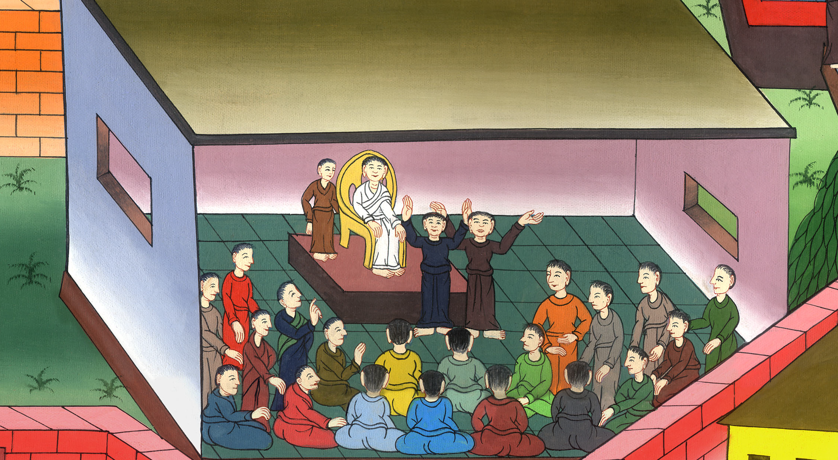
यरूशलेम की सभा - प्रेरितों के काम 15:1-35
This work is licensed under a Creative Commons Attribution-ShareAlike 4.0 International License

Slide 3
The Council at Jerusalem – Acts 15:1-35
यरूशलेम की सभा - प्रेरितों के काम 15:1-35

Slide 4
यरूशलेम की सभा - प्रेरितों के काम 15:1-35

Slide 5
1Then some men came down from Judea and were teaching the brothers, “Unless you are circumcised according to the custom of Moses, you cannot be saved.”
1फिर कुछ लोग यहूदिया से आकर भाइयों को सिखाने लगे: “यदि मूसा की रीति पर तुम्हारा खतना न हो तो तुम उद्धार नहीं पा सकते।”

Slide 6
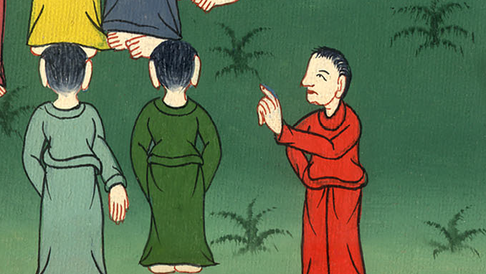
प्रेरितों के काम 15:1

Slide 7
2And after engaging these men in sharp debate, Paul and Barnabas were appointed, along with some other believers, to go up to Jerusalem to see the apostles and elders about this question.
2जब पौलुस और बरनबास का उनसे बहुत मतभेद और विवाद हुआ तो यह ठहराया गया, कि पौलुस और बरनबास, और उनमें से कुछ व्यक्ति इस बात के विषय में प्रेरितों और प्राचीनों के पास यरूशलेम को जाएँ।

Slide 8
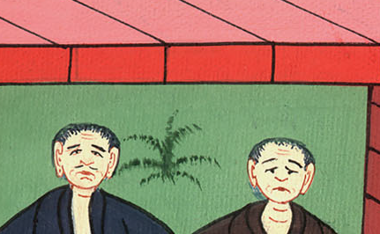
प्रेरितों के काम 15:2

Slide 9
4On their arrival in Jerusalem, they were welcomed by the church and apostles and elders, to whom they reported all that God had done through them.
4 जब वे यरूशलेम में पहुँचे, तो कलीसिया और प्रेरित और प्राचीन उनसे आनन्द के साथ मिले, और उन्होंने बताया कि परमेश्वर ने उनके साथ होकर कैसे-कैसे काम किए थे।

Slide 10
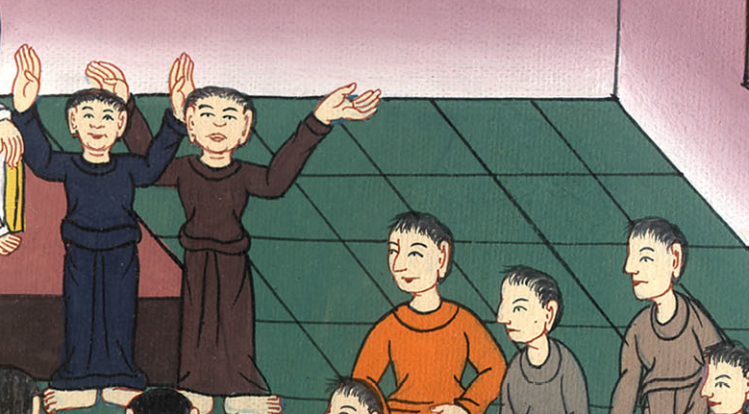
प्रेरितों के काम 15:4

Slide 11
5But some believers from the party of the Pharisees stood up and declared, “The Gentiles must be circumcised and required to obey the law of Moses.” 6So the apostles and elders met to look into this matter.
5परन्तु फरीसियों के पंथ में से जिन्होंने विश्वास किया था, उनमें से कितनों ने उठकर कहा, “उन्हें खतना कराने और मूसा की व्यवस्था को मानने की आज्ञा देनी चाहिए।”
6तब प्रेरित और प्राचीन इस बात के विषय में विचार करने के लिये इकट्ठे हुए।

Slide 12
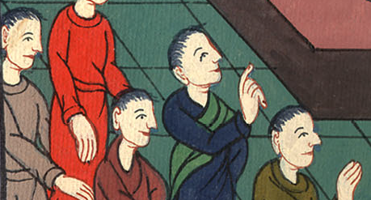
प्रेरितों के काम 15:5,6

Slide 13
7After much discussion, Peter got up and said to them, “Brothers, you know that in the early days God made a choice among you that the Gentiles would hear from my lips the message of the gospel and believe.
7तब पतरस ने बहुत वाद-विवाद हो जाने के बाद खड़े होकर उनसे कहा, “हे भाइयों, तुम जानते हो, कि बहुत दिन हुए, कि परमेश्वर ने तुम में से मुझे चुन लिया, कि मेरे मुँह से अन्यजातियाँ सुसमाचार का वचन सुनकर विश्वास करें।

Slide 14
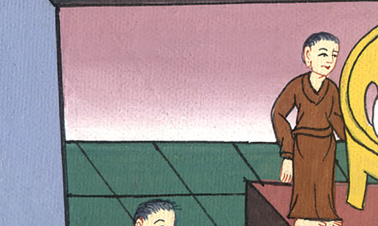
प्रेरितों के काम 15:7

Slide 15
8And God, who knows the heart, showed His approval by giving the Holy Spirit to them, just as He did to us.
8 और मन के जाँचने वाले परमेश्वर ने उनको भी हमारे समान पवित्र आत्मा देकर उनकी गवाही दी;

Slide 16
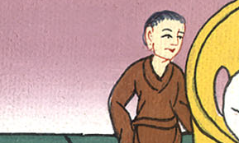
प्रेरितों के काम 15:8

Slide 17
9He made no distinction between us and them, for He cleansed their hearts by faith.
9और विश्वास के द्वारा उनके मन शुद्ध करके हम में और उनमें कुछ भेद न रखा।

Slide 18
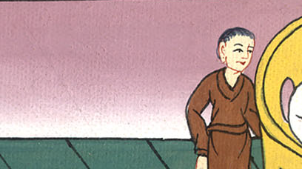
प्रेरितों के काम 15:9

Slide 19
10Now then, why do you test God by placing on the necks of the disciples a yoke that neither we nor our fathers have been able to bear?
10तो अब तुम क्यों परमेश्वर की परीक्षा करते हो, कि चेलों की गर्दन पर ऐसा जूआ रखो, जिसे न हमारे पूर्वज उठा सकते थे और न हम उठा सकते हैं।

Slide 20
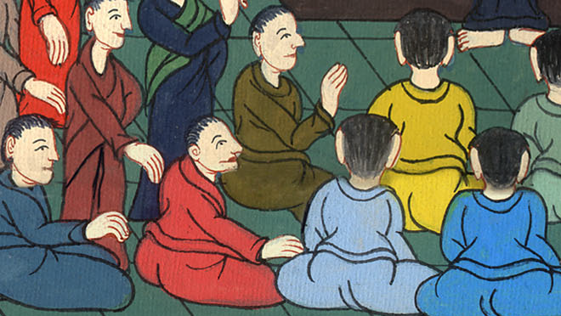
प्रेरितों के काम 15:10

Slide 21
11On the contrary, we believe it is through the grace of the Lord Jesus that we are saved, just as they are.”
11हाँ, हमारा यह तो निश्चय है कि जिस रीति से वे प्रभु यीशु के अनुग्रह से उद्धार पाएँगेª; उसी रीति से हम भी पाएँगे।”

Slide 22
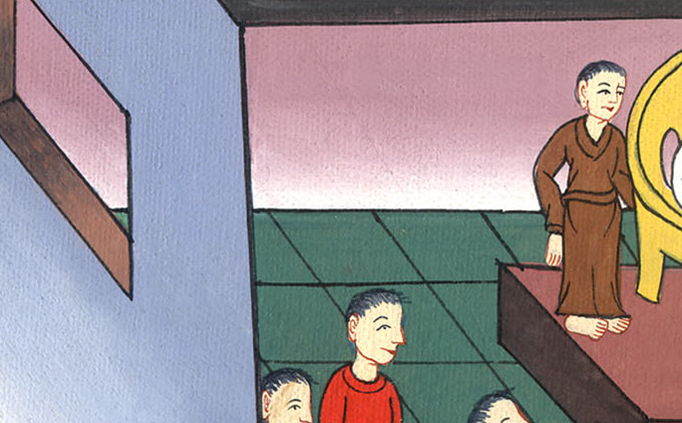
प्रेरितों के काम 15:11

Slide 23
12The whole assembly fell silent as they listened to Barnabas and Paul describing the signs and wonders God had done among the Gentiles through them.
12तब सारी सभा चुपचाप होकर बरनबास और पौलुस की सुनने लगी, कि परमेश्वर ने उनके द्वारा अन्यजातियों में कैसे-कैसे बड़े चिन्ह, और अद्भुत काम दिखाए।

Slide 24
प्रेरितों के काम 15:12

Slide 25
13When they had finished speaking, James declared, “Brothers, listen to me! 14Simon has told us how God first visited the Gentiles to take from them a people to be His own.
13जब वे चुप हुए, तो याकूब कहने लगा, “हे भाइयों, मेरी सुनो। 14शमौन ने बताया, कि परमेश्वर ने पहले-पहल अन्यजातियों पर कैसी कृपादृष्टि की, कि उनमें से अपने नाम के लिये एक लोग बना ले।

Slide 26
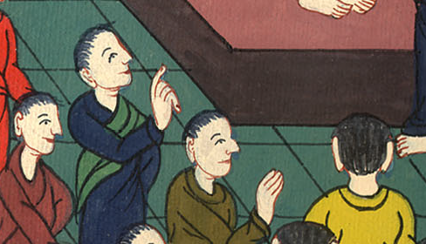
प्रेरितों के काम 15:13,14

Slide 27
19It is my judgment, therefore, that we should not cause trouble for the Gentiles who are turning to God.
19“इसलिए मेरा विचार यह है, कि अन्यजातियों में से जो लोग परमेश्वर की ओर फिरते हैं, हम उन्हें दुःख न दें;

Slide 28
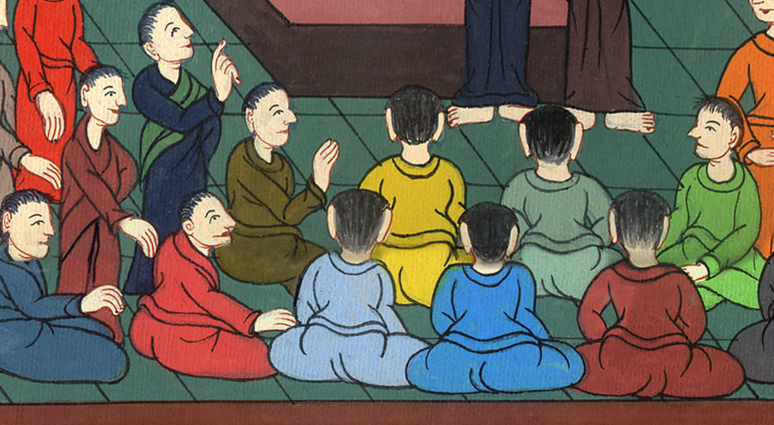
प्रेरितों के काम 15:19

Slide 29
20Instead, we should write and tell them to abstain from food polluted by idols, from sexual immorality, from the meat of strangled animals, and from blood.
20परन्तु उन्हें लिख भेजें, कि वे मूरतों की अशुद्धताओं^{b} और व्यभिचार और गला घोंटे हुओं के माँस से और लहू से परे रहें।

Slide 30
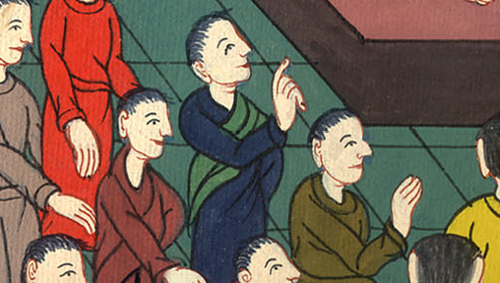
प्रेरितों के काम 15:20

Slide 31
21For Moses has been proclaimed in every city from ancient times and is read in the synagogues on every Sabbath.”
21क्योंकि पुराने समय से नगर-नगर मूसा की व्यवस्था के प्रचार करनेवाले होते चले आए है, और वह हर सब्त के दिन आराधनालय में पढ़ी जाती है।”

Slide 32
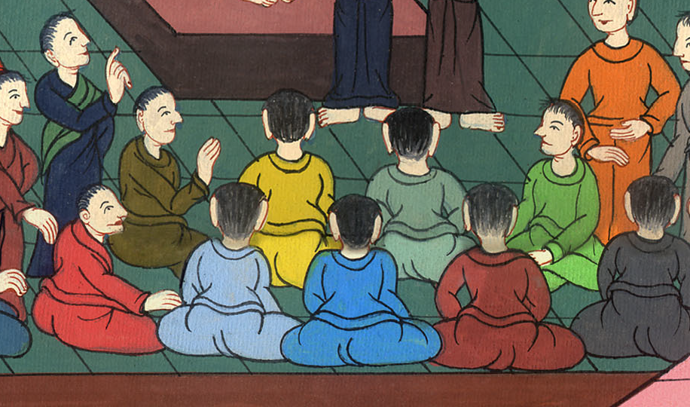
प्रेरितों के काम 15:21

Slide 33
22Then the apostles and elders, with the whole church, decided to select men from among them to send to Antioch with Paul and Barnabas…
22तब सारी कलीसिया सहित प्रेरितों और प्राचीनों को अच्छा लगा, कि अपने में से कुछ मनुष्यों को चुनें, अर्थात् यहूदा, जो बरसब्बास कहलाता है, और सीलास को जो भाइयों में मुखिया थे;…

Slide 34
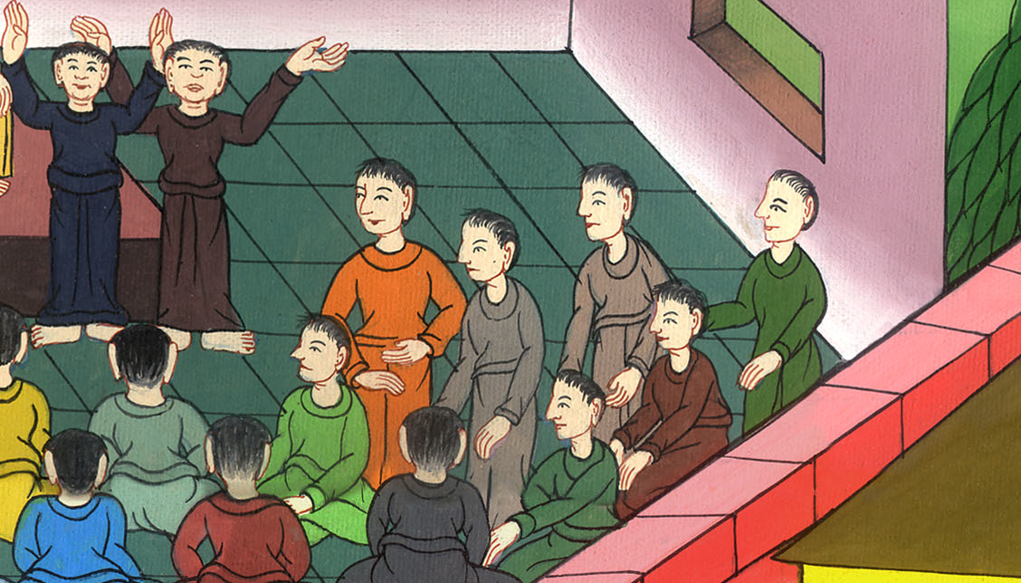
प्रेरितों के काम 15:22

Slide 35
…They chose Judas called Barsabbas and Silas, two leaders among the brothers,
…और उन्हें पौलुस और बरनबास के साथ अन्ताकिया को भेजें।

Slide 36
प्रेरितों के काम 15:22

Slide 37
23and sent them with this letter:
The apostles and the elders, your brothers,
To the brothers among the Gentiles in Antioch, Syria, and Cilicia:
Greetings.
23 और उन्होंने उनके हाथ यह लिख भेजा: “अन्ताकिया और सीरिया और किलिकिया के रहनेवाले भाइयों को जो अन्यजातियों में से हैं, प्रेरितों और प्राचीन भाइयों का नमस्कार!

Slide 38
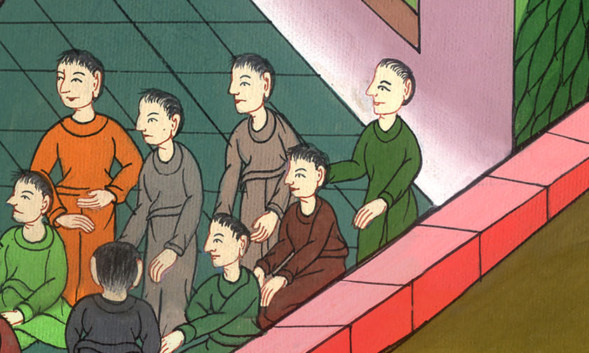
प्रेरितों के काम 15:23

Slide 39
28It seemed good to the Holy Spirit and to us not to burden you with anything beyond these essential requirements:
28 पवित्र आत्मा को, और हमको भी ठीक जान पड़ा कि इन आवश्यक बातों को छोड़; तुम पर और बोझ न डालें;

Slide 40
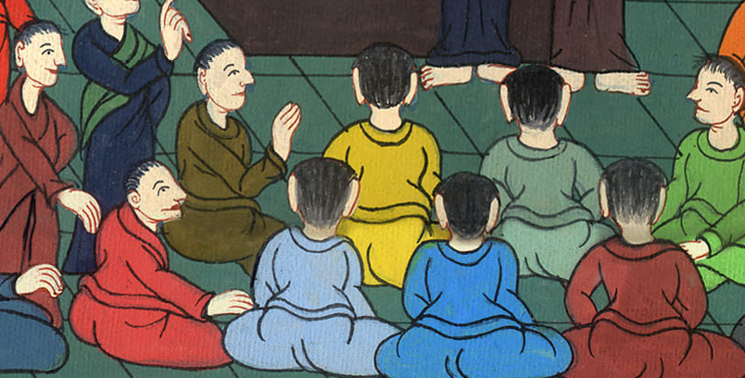
प्रेरितों के काम 15:28

Slide 41
29You must abstain from food sacrificed to idols, from blood, from the meat of strangled animals, and from sexual immorality. You will do well to avoid these things.
Farewell.
29 कि तुम मूरतों के बलि किए हुओं से, और लहू से, और गला घोंटे हुओं के माँस से, और व्यभिचार से दूर रहो। इनसे दूर रहो तो तुम्हारा भला होगा। आगे शुभकामना।”

Slide 42
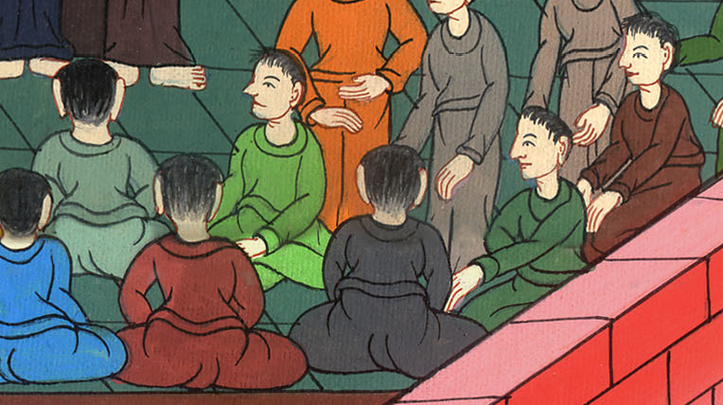
प्रेरितों के काम 15:29

Slide 43
30So the men were sent off and went down to Antioch, where they assembled the congregation and delivered the letter. 31When the people read it, they rejoiced at its encouraging message.
30 फिर वे विदा होकर अन्ताकिया में पहुँचे, और सभा को इकट्ठी करके उन्हें पत्री दे दी।
31 और वे पढ़कर उस उपदेश की बात से अति आनन्दित हुए।

Slide 44
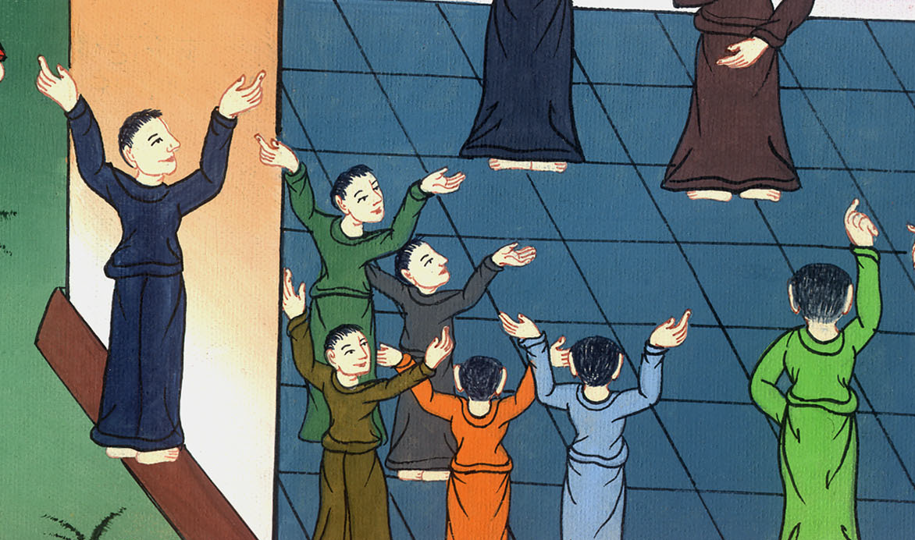
प्रेरितों के काम 15:30,31

Slide 45
33-34 After spending some time there, they were sent off by the brothers in peace to return to those who had sent them.
33 वे कुछ दिन रहकर भाइयों से शान्ति के साथ विदा हुए कि अपने भेजनेवालों के पास जाएँ।
34 (परन्तु सीलास को वहाँ रहना अच्छा लगा।)

Slide 46
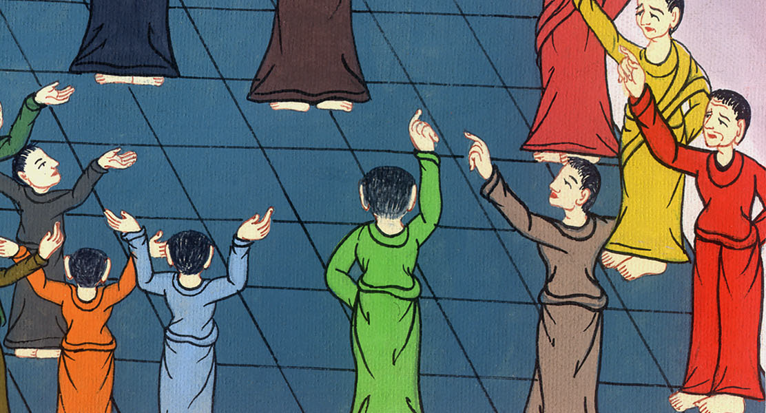
प्रेरितों के काम 15:33

Slide 47
35But Paul and Barnabas remained at Antioch, along with many others, teaching and preaching the word of the Lord.
35 और पौलुस और बरनबास अन्ताकिया में रह गए: और अन्य बहुत से लोगों के साथ प्रभु के वचन का उपदेश करते और सुसमाचार सुनाते रहे।

Slide 48
प्रेरितों के काम 15:35

